Slide 1
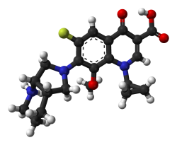
Place de la MOXIFLOXACINE dans le Traitement de la Tuberculose
Pr Ali Ben KHEDER
AFAP- 2016- Constantine
Notes:
First of all i would to thank my friend and colleague antoine for his kindly invitation to speak about the place of he moxifloxacine in the treatment of TB

Slide 2
Group 1: TB drogues de 1^{ére} ligne
Isoniazide (H) Rifampicine (R) Ethambutol (E) Pyrazinamide (Z)
Groupe 2: TB drogues injectables
Kanamycine (Km) Amikacine (Am) Capréomycine (Cm) Streptomycine (S)
Groupe 3: Fluoroquinolones
Ofloxacine (Ofx) Moxifloxacine (Mfx) Lévofloxacine (Lfx)
Groupe 4: TB drogues bactériostatiques de 2^{éme} ligne
- Ethionamide (Eto)/ prothionamide (Pto) - Cyclosérine (Cs)/ Terizidone (Trd) - Acide p- aminosalicylique (PAS)
Groupe 5: TB Drogues avec éfficacité non prouvée
Clofazimine (Cfz) Linezolide (Lzd) Amoxicilline/Acide clavulanique (Amx/Clv) Thioacétazone ((Thz) Imipénème/ Cilastatine (Ipm/Cln) Isoniazide à dose élevée Clarithromycine (Clr)
Notes:
This is the list of drugs recommended by WHO and fluoroqinolones especially are included in the 3rd group

Slide 3
Les nombreuses études faites sur l’animal ont été volontairement écartées de l’exposé tout en sachant qu’elles ont été à l’origine de l’intérêt porté à cette drogue.

Slide 4
Pourquoi avons-nous besoin de nouvelles drogues/régimes thérapeutiques?
Diminuer la toxicité
Effets secondaires sont importants
Raccourcir le traitement
MDR-TB, ou intolérance aux drogues de 1ére ligne
Augmenter l’efficacité+++
Notes:
Because we need to decrease the adverse effects which are importants
To Shorten the therapy
And to improve the efficacy of the treatment

Slide 5
AJRCCM 2011
Nouvelles Drogues
Anne F. Luetkemeyer
Notes:
Among the TB drugs in clinical development,there is the Mfx
The action is to inhibit the DNA Gyrase

Slide 6
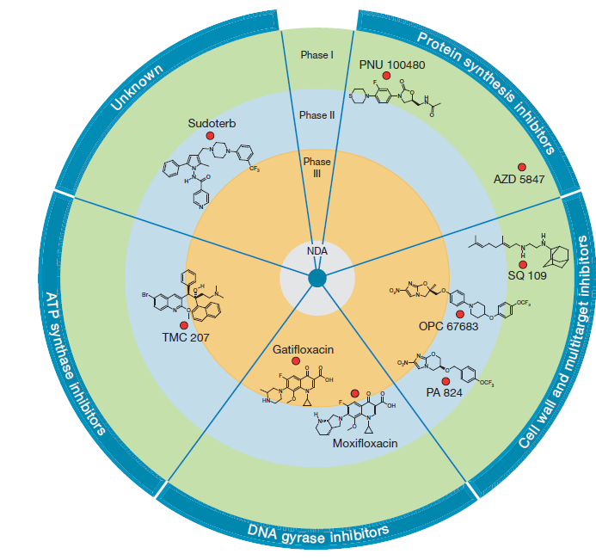
Notes:
So Mfx is ranked among the innovative drug with galifloxacin

Slide 7
MOXIFLOXACINE
Moxifloxacine est généralement considérée comme la derniére de la génération des C-8-methoxy- fluoroquinolones.
^{Ces} ^{nouvelles fluoroquinolones ont} ^{une activité} anti-tuberculeuse puissante, surtout due au fragment C-8-methoxy .

Slide 8
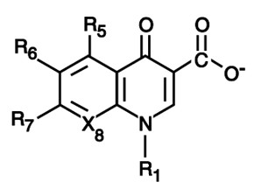
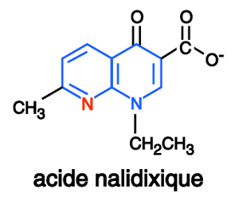
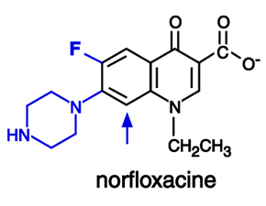
Structure commune des quinolones
radical Fluor
radical Fluor: augmente l’ activité antibactérienne

Slide 9
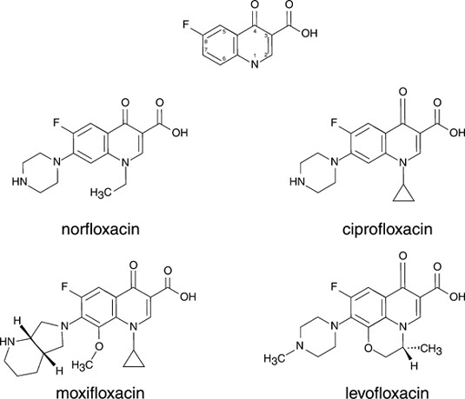
Notes:
There is always the fluorine radical with specific modifications for each drug

Slide 10
Fluoroquinolones : large spectre
Bactéries Intracellulaires ++
L. pneumophila,
Mycoplasmes,
Chlamydia spp.,
Coxiella burnetii
Mycobacterium
M. tuberculosis (Moxiflo ++)
Quelques mycobacteries atypiques (Cipro ++)
Francisella tularensis
Notes:
Indeed the interest shown in this drug concerning its action against TB

Slide 11
Biodisponibilité
Molécule | Biodispo | t1/2 (h) | IV dose | Oral dose
Norfloxacine | 50% | 4-5 | - | 2 x 400 mg
Pefloxacine | >90% | 10 | 2 x 400 mg | 2 x 400 mg
Ofloxacine | 85-95% | 5-7 | 2 x 200 mg | 2 x 200 mg
Levofloxacine | >90% | 6-8 | 1 x 500 mg | 1 x 500 mg
Moxifloxacine | 90% | 10 | 1 x 400 mg | 1 x 400 mg
Ciprofloxacine 60-80 % 3-5 ^{2 x 200 mg ou 2 x 500 mg ou}
2 x 400 mg 2 x 750 mg
Notes:
Compared to the others Fluoroquinolones its bioavailability is very good both oral and intra vieneuse way

Slide 12
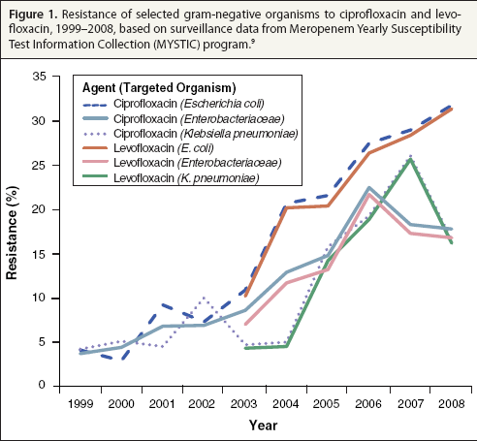
Resistance : problème majeur
Labreche MJ, Am J Health-Syst Pharm 2012
Notes:
the real problem is the emergence of resistances quite early, that's why it is important to reserve almost exclusively for TB

Slide 13
Qu’est ce qui justifie la place de la moxifloxacine dans le traitement de la tuberculose ?

Slide 14
MOXIFLOXACINE
Testée dans :
Essais cliniques Phase II par the CDC TB trials Consortium
(center of diseases control and prevention)
Essais cliniques multicentrique Phase III (OMS and European community)
Notes:
In practice

Slide 15
MOXIFLOXACINE
Essai Clinique phase II
Objectif : comparer l’activité bactericide de la Moxifloxacine, Isoniazide et Rifampicine
Protocole : Monotherapie of Moxifl (400mg/j), INH (300mg/j) or RMP (600mg/j) durant 5 jours
Collection des crachats D0 , D2 and D5
Evaluation :
Activité bactéricide précoce (D2)
Temps nécessaire pour tuer 50% des bacteries
Gosting RD. Am. J. Respir. Crit. Care Med 2003, 1; 168 (11) 1342-5

Slide 16
Conclusion
Moxifloxacine a une activité bactéricide similaire à la Rifampicine

Slide 17
MOXIFLOXACINE :Tolérance
38 patients (14 MDR) traités par Moxifloxacine +3 principales TB drogues
durée du Traitement : 6 + 5 mois
Results
12 patients (31%) ont au moins un effet secondaire mineur
8 digestif ES
8 neurologique ES
4 patients (10.5%) ont un ES majeur → arrêt de la Moxifloxacine
Succés thérapeutique : 81.6% 51.7% dans MDR-TB
Codecasa LR. Respir. Med 2006 . Feb 13

Slide 18
Conclusion
Tolérance à la Moxifloxacine est bonne
Notes:
In fact very few side effects compared to te others anti TB as isoniazid or rifampicin

Slide 19
•
•
26 centres essentiellement aux USA et en Afrique
328 patients avec TB bacillaire :
–
–
–
–
–
pas d’antécédent de traitement
Pas de résistances
65% en Afrique
11% HIV
76% cavitaire
•
•
Randomisés en double aveugle :
– DOT Moxifloxacine 400mg versus INH 300mg 5j/7
pendant 8 semaines + RIF, PZA et EMB
Objectif principal : négativité des cultures à 8 semaines
Am J Respir Crit Care Med Vol 180. pp 273–280, 2009

Slide 20
Moxifloxacine vs INH
Non- Infériorité Démontrée
La moxifloxacine pourrait être une alternative
adéquate en cas d’intolérance ou de résistance à l’INH
Am J Respir Crit Care Med Vol 180. pp 273–280, 2009

Slide 21
Moxifloxacine:Alternative ou Thérapie additive pour le Traitement de la Tuberculose Pulmonaire Option/Bio 20(420):7-7 · June 2009
Les données scientifiques actuelles suggérent que la moxifloxacine semble être aussi efficace que l’éthambutol et aussi efficace que l’isoniazide pour le traitement de la tuberculose pulmonaire .
Etant donné les options limitées pour le traitement de seconde ligne ,la moxifloxacine représenterait dans ce cas une alternative incontournable.

Slide 22
Interaction Rifampicine-moxifloxacine :en pratique courante Authors: Manika, K.¹; Chatzika, K.¹; Papaioannou, M.²; Kontou, P.²; Boutou, A.¹; Zarogoulidis, K.¹; Kioumis, I.¹ The International Journal of Tuberculosis and Lung Disease, Volume 19, Number 11, 1 November 2015, pp. 1383-1387(5)

Slide 23
Hypothése de l’étude
La Rifampicine réduirait le seuil sérique de la Moxifloxacine et diminuerait ainsi son éfficacité.

Slide 24
Objectif de l’étude
Etudier l’ interaction entre MFX/RMP chez des patients recevant MFX avec ou sans RMP
Dans leur régime thérapeutique.

Slide 25
Protocole de l’étude
Patients with pulmonary TB followed up by the Tuberculosis Out-patient Clinic of the Pulmonary Department, Aristotle University of Thessaloniki, Greece, who underwent treatment with MFX during the periods 1 May 2012-30 April 2014 and 1 January-31 March 2015, were included in the study.
Les seuils de MFX sont comparés entre 12 patients ayant reçu RMP (Group 1) and 10 n’ayant pas reçu (Group 2)

Slide 26
Conclusion
Baisse des seuils de MFX dans le groupe traité par RMP,
L’ effet observé est moins important que rapporté.
Qu’une large variabilité pharmacocinétique est observée au niveau du seuil de la MFX dans les deux groupes :ce qui suggére un réajustement des doses en cas de prescription associée à la RMP.

Slide 27
Concernant le raccourcissement du Traitement

Slide 28
Moxifloxacin could shorten duration
of tuberculosis treatment
The Pharmaceutical Journal3 APR 2009

Slide 29
Résultats de l’étude
Essai randomisé mené à Rio de Janeiro, Brésil,
80% des 170 patients tuberculeux inclus dans l’ étude de ceux ayant reçu 400mg de MFX cinq jours par semaine ont négativé à la 8éme semaine leurs cultures.
-Comparés à 63% dans le groupe de ceux recevant juste 15–20mg/kg d’éthambutol (P=0.03).

Slide 30
Resultats
Après une semaine, 13 % of 69 des patients dans le groupe « moxifloxacine » ont negativé leurs bacilloscopies comparés à 3 % dans le groupe « éthambutol » (P=0.03).
A chaque semaine d’avancement du traitement, le taux de négativation s’élève plus dans le groupe « MOXIFLOXACINE »

Slide 31
Conclusion
Études complémentaires sont nécessaires pour confirmer:
La tolérance de la moxifloxacine pour une longue période,
L’efficacité du raccourcissement par rapport au traitement classique de 6 mois.
« Avis des auteurs .»

Slide 32
Four-Month Moxifloxacin-Based Regimens for Drug-Sensitive Tuberculosis+++ Stephen H. Gillespie, M.D., D.Sc., Angela M. Crook, Ph.D., Timothy D. McHugh, Ph.D., Carl M. Mendel, M.D., Sarah K. Meredith, M.B., B.S., Stephen R. Murray, M.D., Ph.D., Frances Pappas, M.A., Patrick P.J. Phillips, Ph.D., and Andrew J. Nunn, M.Sc., for the REMoxTB Consortium* N Engl J Med 2014; 371:1577-1587October 23, 2014

Slide 33
« The REMoxTB study » Collaboration entre: The TB Alliance, Bayer HealthCare AG, the University College London (UCL) ,Centre for Clinical Microbiology, the Medical Research Council Clinical Trials Unit at UCL and the University of St. Andrews. 1,931 patients sur 50 sites, 9 pays (Kenya, Mexique, Tanzanie, Afrique du Sud, Chine, Inde, Thailande, Malaisie et Zambie).

Slide 34
Objectif
Essai phase 3 ,randomisé , double-aveugle, contre placebo, pour démontrer la non-inferiorité des 2 régimes “moxifloxacine” par rapport au regime standard contrôle de 6 mois sur 1931 patients inclus.
Justifiant ainsi le raccourcissement du traitement

Slide 35
Protocole
étude randomisée ,double aveugle,contre placebo pour démontrer la non-infériorité de 2 régimes comprenant la MFX par rapportau régime standard classique. (1931 patients inclus)
1er groupe de patients recevant isoniazide, rifampicine, pyrazinamide, et éthambutol sur 8 semaines, suivi par 16 semaines d’isoniazide et rifampicine (groupe controle).
2éme groupe, remplacement de l’éthambutol par la moxifloxacine for 17 semaines, suvi par 9 semaines de placebo (groupe Isoniazide),
3éme groupe,remplacement de l’ isoniazide par la moxifloxacine for 17 semaines, suivi par 9 semaines de placebo (groupe éthambutol).

Slide 36
Critère principal de jugement
De recenser le nombre d’échecs et de rechutes 18 mois après la randomisation.

Slide 37
Conclusion
Les 2 régimes “moxifloxacine” diminuent de façon significative la charge bactérienne comparé au groupe contrôle.
Cependant, la non-inferiorité de ces regimes n’a pas été démontrée,ce qui ne valide pas à ce jour le passage à 4 mois.
(Funded by the Global Alliance for TB Drug Development and others; REMoxTB ClinicalTrials.gov number, NCT00864383

Slide 38
High-Dose Rifapentine with Moxifloxacin for Pulmonary Tuberculosis
Amina Jindani, F.R.C.P., Thomas S. Harrison, F.R.C.P., Andrew J. Nunn, M.Sc.,
Patrick P.J. Phillips, Ph.D., Gavin J. Churchyard, Ph.D., Salome Charalambous, Ph.D.,
Mark Hatherill, M.D., Hennie Geldenhuys, M.B., Ch.B., Helen M. McIlleron, Ph.D.,
Simbarashe P. Zvada, M.Phil., Stanley Mungofa, M.P.H., Nasir A. Shah, M.B., B.S.,
Simukai Zizhou, M.B., Ch.B., Lloyd Magweta, M.B., Ch.B., James Shepherd, Ph.D.,
Sambayawo Nyirenda, M.D., Janneke H. van Dijk, Ph.D., Heather E. Clouting, M.Sc.,
David Coleman, M.Sc., Anna L.E. Bateson, Ph.D., Timothy D. McHugh, Ph.D.,
Philip D. Butcher, Ph.D., and Denny A. Mitchison, F.R.C.P.,
for the RIFAQUIN Trial Team*
n engl j med 371;17 nejm.org October 23, 2014

Slide 39
Protocole
Essai randomisé à trois bras incluant des patients ayant une tuberculose pulmonaire de 1ére atteinte confirmée bactériologiquement : 827 patients avec 28% Co-VIH

Slide 40
Régimes
Régime classique de 6 mois incluant 2 mois d’éthambutol, isoniazide, rifampicine, et pyrazinamide quotidien suivi par 4 mois en quotidien d’isoniazid and rifampicine;
Régime de 4 mois dans lequel :l’isoniazide est remplacé par la moxifloxacine administrée en quotidien durant 2 mois suvî par moxifloxacine et 900 mg de rifapentine administrées 2 fois par semaine durant 2 mois.
Régime de 6 mois :isoniazide remplacé par la moxifloxacine en quotidien durant 2 mois suivi par une prise hebdomadaire en association : moxifloxacine 400mg et rifapentine 1200mg durant 4 mois.

Slide 41
Méthode
-Paramétres de suvi: bacilloscopie et culture à intervalles réguliers.
-L’objectif principal étant de démontrer la non-inferiorité en se basant sur le taux d’échecs et de rechutes.

Slide 42
RESULATS
827 patients : Afrique du Sud ,Botswana et Zambie; 28% des patients sont co-infectés par le virus du SIDA.
le taux d’échec chez les patients :
4.9% dans le groupe standard ,
3.2% dans le groupe de 6 mois+++
18.2% in the groupe de 4 mois

Slide 43
Le régime de 6 mois dans lequel la rifapentine et la moxifloxacine sont administrées une fois par semaine durant la phase de continuation est non inferieur au régime standard, qui nécéssite une prise quotidienne Durant 6 mois.
Ce nouveau régime devrait faciliter la strategie DOTS et peut être utilisé comme traitement de 1ére ligne dans certains cas (pays à forte prévalence de SIDA et des cas de résistance àl’INH)

Slide 44
JID JOURNAL SUPPLEMENT: TUBERCULOSIS DRUG DEVELOPMENT
A supplement dedicated to TB drug development appears in the Journal of Infectious Diseases Volume 211, June 15, 2015. Topics include nonclinical models of TB drug development, PKPD and dose response, drug metabolism and interactions, and special populations.
- See more at: http://www.newtbdrugs.org/blog/#sthash.AsmSs4iO.dpuf

Slide 45
Conclusion
MFX est une drogue intéressante , qui confirme sa place dans le traitement de la tuberculose
Son indication dans le traitement de seconde ligne est actuellement bien établie
Cependant, il parait assez tôt pour la positionner dans le raccourcissement du traitement

Slide 46
Conclusion
Utilisons d’abord au mieux ce que nous avons à notre disposition

Slide 47
MERCI

